Slide 1


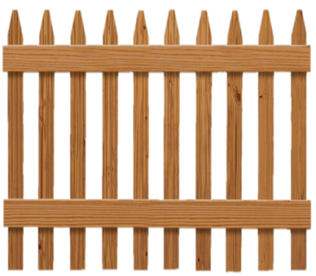
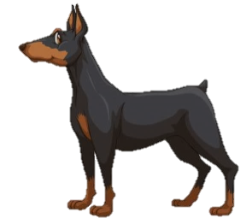
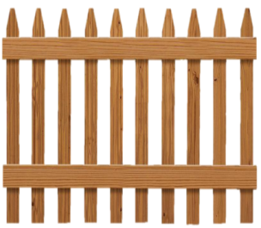

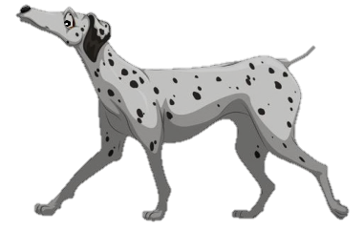


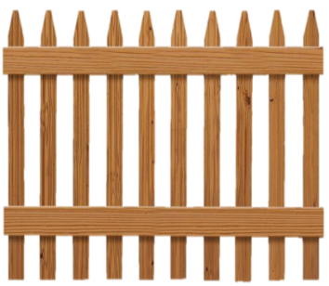

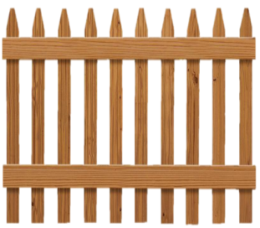


GIẢI CỨU
THÚ CƯNG
Hướng dẫn

Slide 2
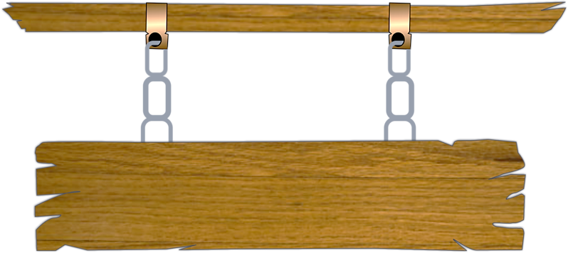
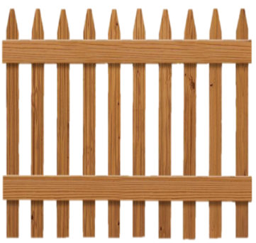
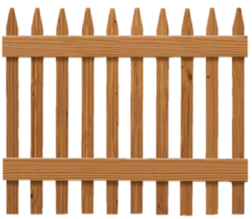



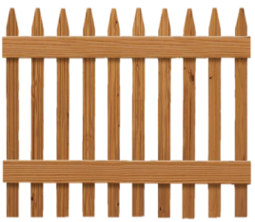
Các chú cún đã bị bắt cóc và bị nhốt
trong những chiếc chuồng. Trong lúc kẻ xấu đang say ngủ, hãy cố gắng trả lời đúng
các câu hỏi và giúp các chú cún trốn thoát.
Chơi

Slide 3

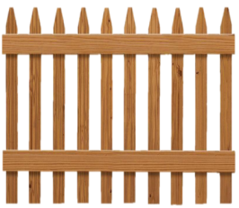
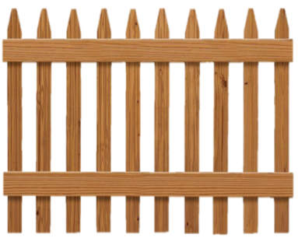
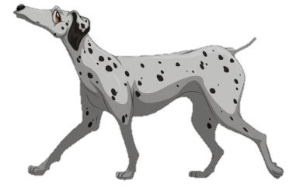
1
2
3
5
4

Slide 4



12 : ? = 6
2
Trở về

Slide 5
14 : 2 = ?
7
Trở về

Slide 6
Nhà Hùng có nuôi một bầy thỏ. Biết bầy thỏ có tất cả 18 cái tai. Hỏi có bao nhiêu con thỏ?
9 con
Trở về

Slide 7
Có 6 quả táo. Cần chia đều cho 2 bạn. Hỏi mỗi bạn được mấy quả?
3 quả
Trở về

Slide 8
Mai có 6 chiếc giày giống nhau. Hỏi Mai có bao nhiêu đôi giày?
3 đôi giày
Trở về

Slide 9

CHỦ ĐỀ 8
PHÉP NHÂN, PHÉP CHIA
Bài 44: Bảng chia 5

Slide 10

KHÁM PHÁ

Slide 11



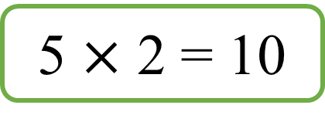
Mỗi đĩa có 5 quả cam,
2 đĩa có 10 quả cam.
10 quả cam chia vào các đĩa, mỗi đĩa 5 quả. Được 2 đĩa cam như vậy.
a)
5 $×$ 2 = 10
10 : 5 = 2

Slide 12
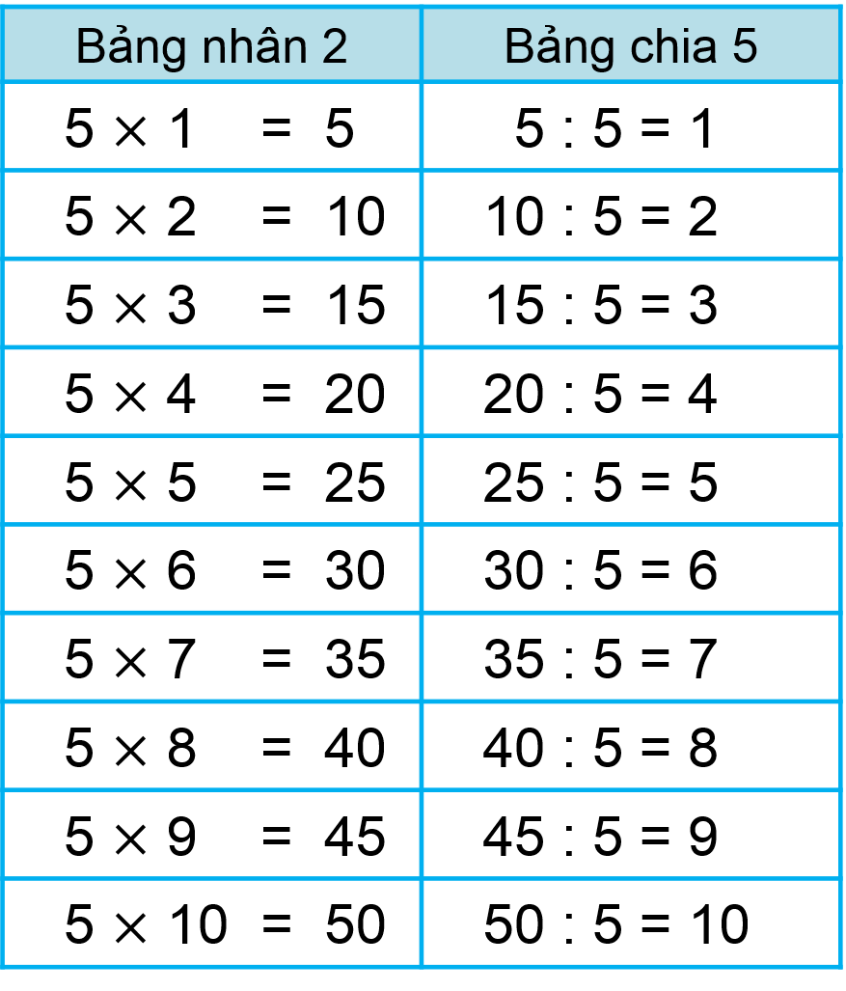


b) Hoàn thành bảng chia 5
Lập bảng chia 5 từ bảng nhân 5.
Nhận xét:
Số bị chia là tích của các phép nhân.
Số chia đều là số 5.
Thương là các số tự nhiên tăng dần từ 1 đến 10.

Slide 13

HOẠT ĐỘNG

Slide 14
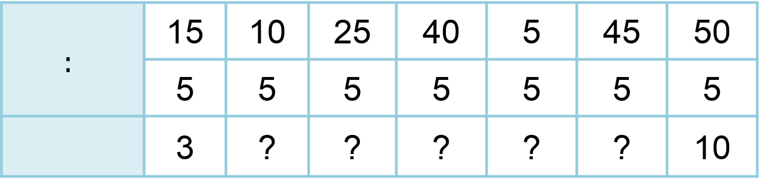
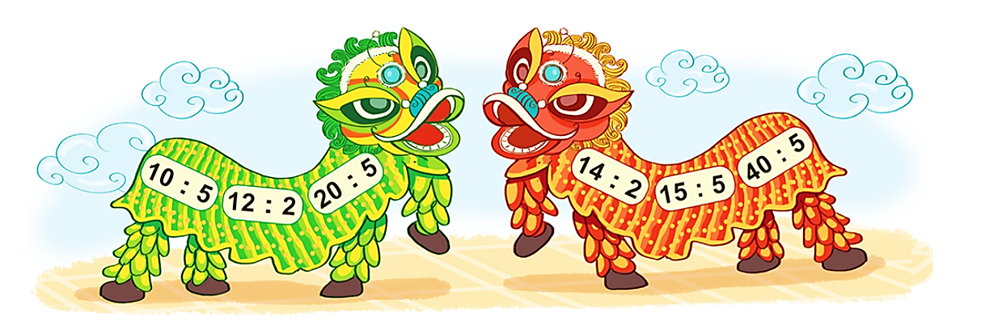
1
Số
?
2
5
8
1
9
2
Tính nhẩm.
2
6
7
3
10 : 5 =
12 : 2 =
14 : 2 =
15 : 5 =
4
8
20 : 5 =
40 : 5 =

Slide 15


Bài giải
3
Cửa hàng có 40 bông cúc. Cô bán hàng đã bó hoa cúc thành các bó, mỗi bó 5 bông. Hỏi có bao nhiêu bó hoa cúc?
Có số bó hoa cúc là:
40 : 5 = 8 (bó)
Đáp số: 8 bó hoa cúc.

Slide 16
CỦNG CỐ KIẾN THỨC

